Slide 1
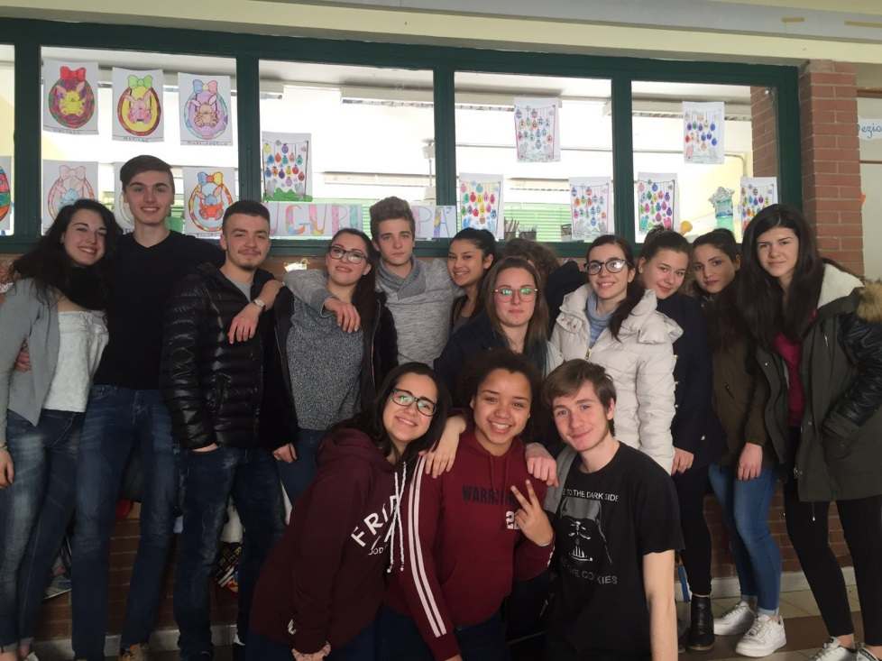
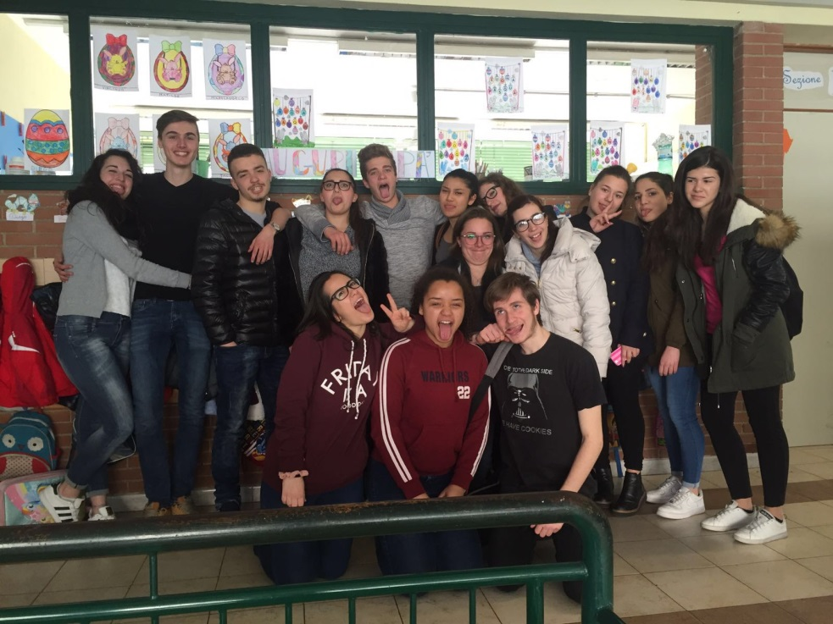
Progetto Alternanza Scuola-Lavoro
Classe 3 E
Liceo Machiavelli
Dal 14 al 18 marzo 2016

Slide 2
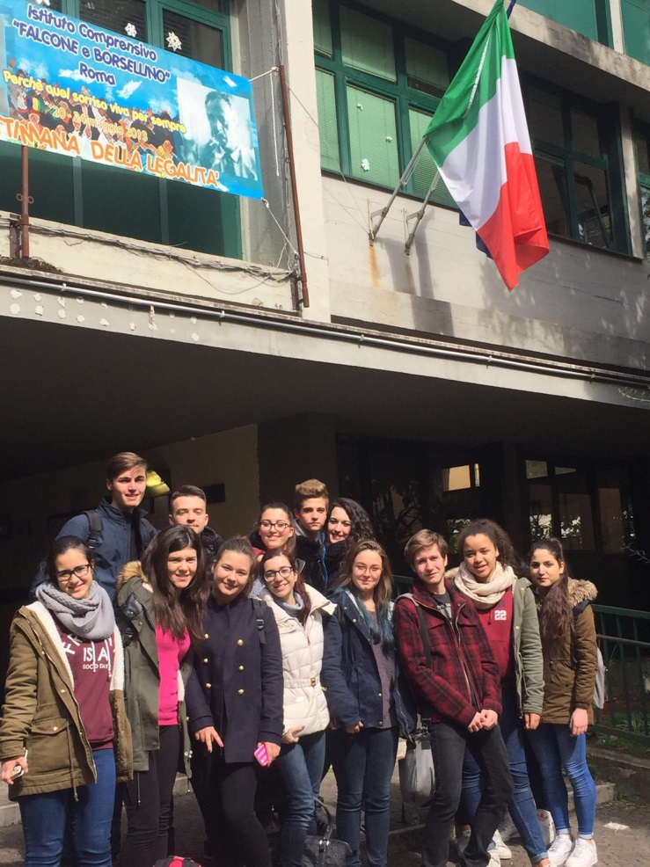
Essendo una classe di terzo liceo, quest’anno abbiamo partecipato alla prima esperienza di alternanza scuola-lavoro.
Come prima settimana ci è stata assegnata la Scuola dell’Infanzia
«Falcone e Borsellino», dove si è svolto un tirocinio in lingua inglese.

Slide 3
Occhi attenti
Abbiamo seguito le lezioni delle maestre:
ad esempio, i bambini hanno terminato un lavoretto sull’inverno. Inoltre, hanno parlato della storia di Gesù per l’avvento della Pasqua e hanno colorato disegni per la festa del papà.

Slide 4
Le nostre attività

Slide 5
Snap e memory in un mondo piuttosto… colourful!
Per far sì che i bambini apprendessero più velocemente e in maniera efficace i colori, abbiamo usato molte flashcards
e ci siamo divertiti ad esercitare con loro la nostra memoria ..come se fossimo tornati piccoli anche noi!

Slide 6
Viaggio per l’Inghilterra!
Quale miglior modo di imparare l’inglese se non viaggiare?
Il nostro ipotetico treno per l’Inghilterra provvisto di capotreno e conducente, ha garantito l’interesse dei bambini e un approccio originale alla lingua inglese!

Slide 7
Viaggio per l’Inghilterra!
Presentandosi con un semplice
«Hi, my name’s..»
i bambini si sono assicurati un biglietto per questa nuova esperienza!

Slide 8
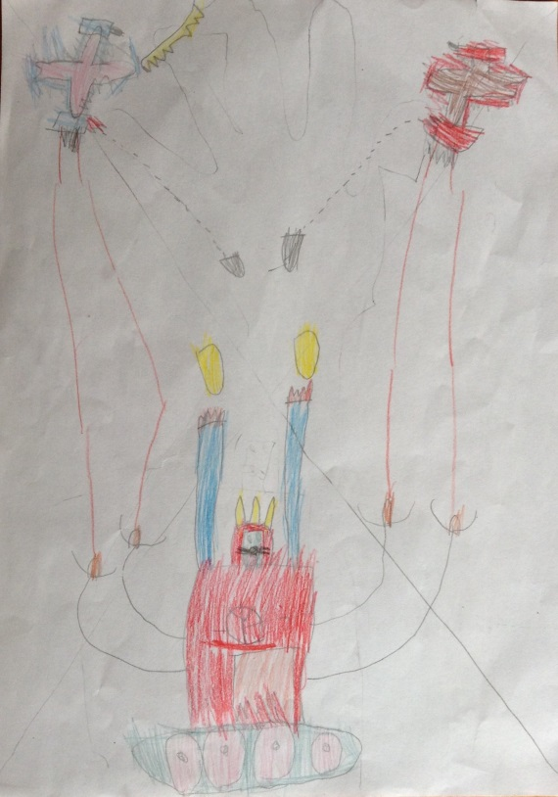
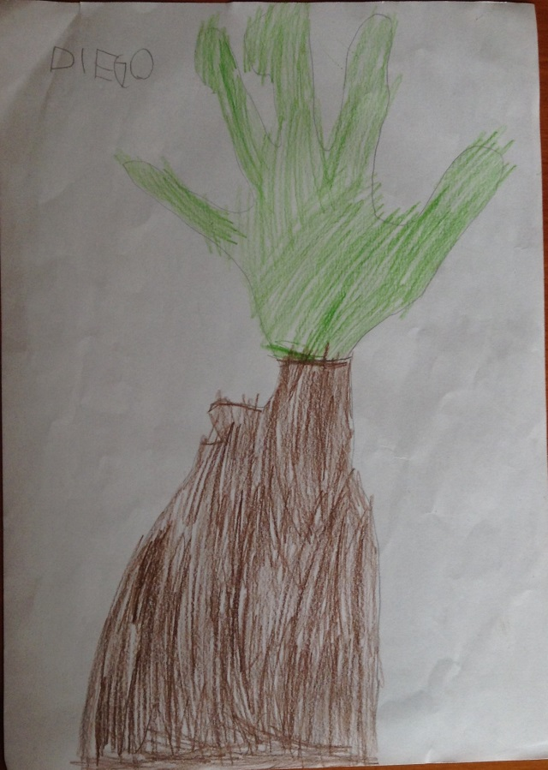
...e in cambio …
tanti bellissimi disegni
e l’entusiasmo spontaneo
e coinvolgente dei bambini

Slide 9
Appunti di viaggio…
E’ stata un’esperienza nuova e mi è piaciuto ricordare i vecchi tempi!!! Mi ha aiutato soprattutto il rapporto con i bambini, anche perché mi ha coinvolto nelle loro attività, liberandomi dalla timidezza e aprendo la strada alla socializzazione.
Sta accadendo qualcosa di strano, che non mi sarei mai aspettata: mi sta piacendo stare in compagnia dei bambini. Rendono tutto più semplice…dopo pochi minuti già cominciano ad adorarti per quello che sei. A loro non importa se hai i denti storti, le bolle, i capelli sporchi, un naso grande.

Slide 10
Appunti di viaggio…
Mi mancherà entrare in questa classe, guardare i volti dei bambini, sorridenti o imbronciati che siano.
Mi mancherà essere la regina o la strega cattiva di un racconto.
Mi mancherà parlare con tutti quanti, disegnare con loro, giocare con loro…o semplicemente osservarli durante le altre lezioni.

Slide 11
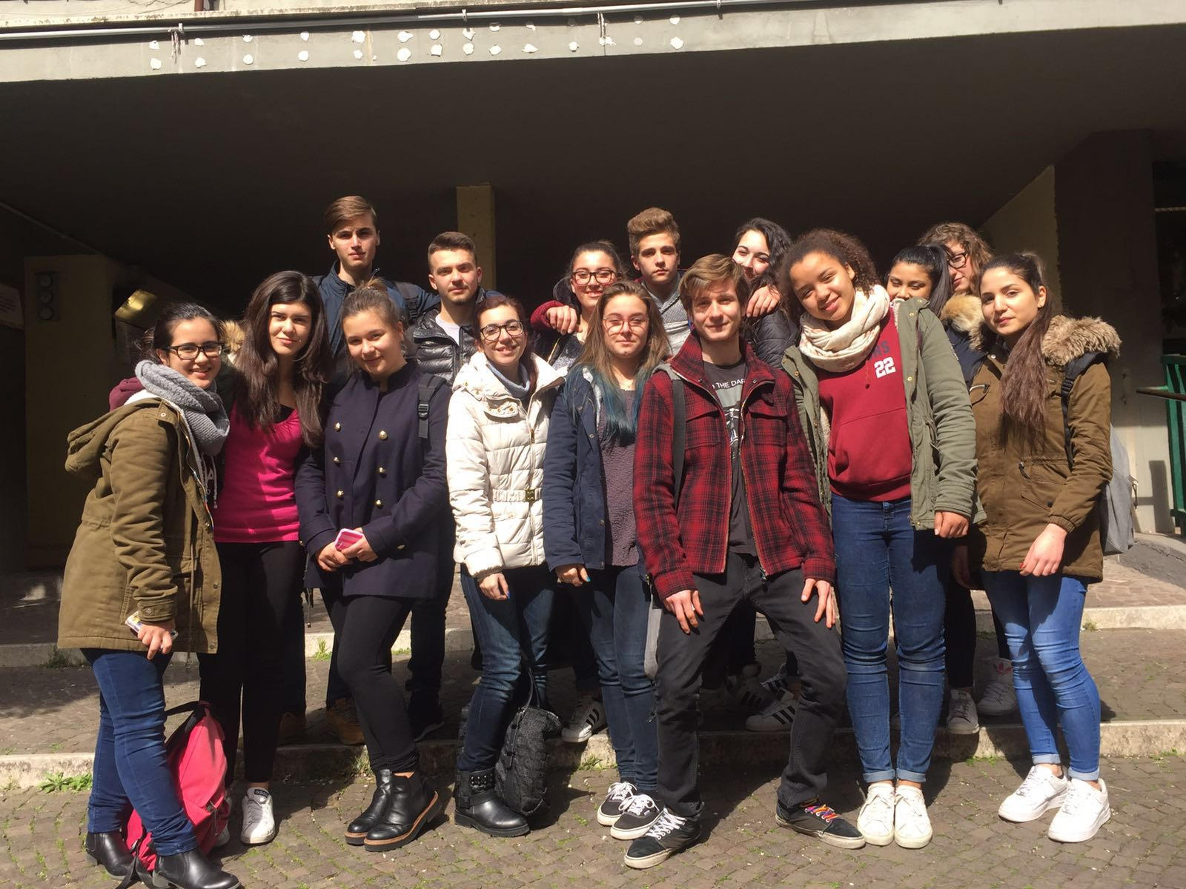
There we are again…

Slide 12
The End!
Made by Erika, Thomas and Ludovico
Music extract: «Like Me» by Jake Miller
Rendering:PS

